Slide 1
The New Bechdel Friends Test
Neta drucker - 313130049
Rotem tavori - 206269516

Slide 2
תיאור הפרויקט
הפרויקט שלנו עוסק בסוגייה של מתן ייצוג נשי וגברי באופן מילולי בסדרה "חברים", כלומר לחקור את כל הסצנות שמתרחשות במהלך הסדרה בעזרת "מבחן בקדל החדש" (אשר אנחנו יצרנו, הנמצא בנספח בשקופית מספר 7).

Slide 3
מטרת הפרויקט
מטרת הפרויקט שלנו היא לחקור את הסוגייה הבאה: ייצוג נשי לעומת ייצוג גברי על מסכי הטלוויזיה.
בפרט, אנו רוצים לענות על השאלה:
האם ב"חברים", סדרה פופולארית ברחבי העולם, תוצאת "מבחן בקדל החדש" מאוזנת?

Slide 4
רקע
הסדרה חברים אשר שודרה לראשונה ב1994 ונמשכה עד 2004 נהייתה להצלחה גדולה ברחבי העולם ומשודרת בשידורים חוזרים עד ליום זה.
אנו רוצים לשאול את שאלת הפרויקט "האם ב'חברים', סדרה פופולארית ברחבי העולם, תוצאת 'מבחן בקדל החדש' מאוזנת?", ולנסות להבין האם הסדרה כן מקיימת שיוויון מגדרי לפי "מבחן בקדל החדש".
מדעי הרוח הדיגיטליים הם ממשק בין מחשוב לבין תחומים במדעי הרוח. כפי שניתן לראות, אנו מתעסקים בסוגייה שהיא חלק נכבד מהמאבקים החברתיים של החברה המודרנית. כמו שציינו הפרויקט שלנו מתעסק בנושא של המאבק החברתי-מגדרי ונותן מענה לשאלת הפרויקט על ידי שימוש במחשוב שעל כך נרחיב בשלב "תכנית העבודה".

Slide 5
תוכנית עבודה
מאגר הידע - תסריט של כל הפרקים במהלך 10 העונות ששודרו בסדרה "חברים". צורת התסריט - התסריטים בנויים באופן חצי מובנה (קבצי CSV).
כלים בהם נשתמש:
אנו מתכננים להשתמש ב-OpenRefine כך שנטען את הקלט בתסריטים ונקבל כפלט קבצים שממויינים ומסודרים לפי צורת עבודה שתעזור לנו לחלץ את המידע הדרוש ולענות על שאלת הפרויקט.
את קוד הפרויקט אנו מתכננים לקודד בשפת Java (חישובים, ספירות, עבודה עם מחרוזות ועוד).
את הצגת הממצאים אנו מתכננים להנגיש בצורה של גרפים בעזרת האתר Meta-Chart.

Slide 6
יעד
היעדים שלנו מתחלקים לשתי קטגוריות: יעדים אישיים ויעדים מקצועיים.
יעדים אישיים - אנו רוצים להחשף וללמוד תחום שכמעט ולא התעסקנו בו: מושגים במדעי הרוח, שיטות דיגיטיזציה, תהליכים ממקור ידע למקור דיגיטלי נגיש וכו', ולשלב אותו עם היכולות שרכשנו במהלך התואר.
יעדים מקצועיים - אנו מצפים שסדרה מודרנית כמו "חברים" תניב תוצאה מאוזנת ב"מבחן בקדל החדש". אנחנו באופן אישי מרגישים כי בשנים האחרונות עלתה המודעות של שיוויון מגדרי הן בחברה כולה והן במסכי הטלוויזיה ולכן נצפה לתוצאה הנ"ל.

Slide 7
נספח
מבחן בקדל: מבחן הבודק את רמת הייצוג הנשי ביצירות בכלל, ובסדרות בפרט. על מנת שיצירה תעבור את מבחן בקדל עליה לקיים את התנאים הבאים:
יש ביצירה לפחות שתי דמויות של נשים.
הן משוחחות בינהן.
נושא השיחה אינו גברים.
מבחן בקדל לגברים: מבחן הבודק את רמת הייצוג הגברי ביצירות בכלל, ובסדרות בפרט. על מנת שיצירה תעבור את מבחן בקדל עליה לקיים את התנאים הבאים:
יש ביצירה לפחות שתי דמויות של גברים.
הם משוחחים בינהם.
נושא השיחה אינו נשים.
מבחן בקדל החדש: מבחן הסופר את מספר הסצנות אשר מקיימות את "מבחן בקדל" עבור נשים וסופר את "מבחן בקדל לגברים", לאורך כל היצירה.

Slide 8
החלק המעשי

Slide 9
תיאור העבודה
מציאת התסריטים של 10 העונות של הסדרה "חברים".
הגדרת שאלת היעד: "האם הסדרה חברים שומרת על איזון בין 'מבחן בקדל לנשים' ביחס ל'במחן בקדל לגברים'?"
שימוש בתוכנה Open Refine: הכנסה ככקלט תסריט כלשהו של עונה וקבלה כפלט מערך של קבצי json שמייצגים סצנה שכל אחת כזאת מכילה שדה של שם הסצנה ושדה של תוכן הסצנה.
טעינת 10 הפלטים של Open Refine בקוד העבודה שמקודד בJava ריצה על כל מערך הסצנות של עונה כלשהי ובניית מחרוזת בעבור כל סצנה.
ביצוע האלגוריתם למציאת התשובה האם הסצנה עומדת ב"מבחן בקדל לנשים", "מבחן בקדל לגברים" או שהיא סצנה מעורבת.
חישוב שמסכם את תוצאות המבחן.
הצגת הממצאים על ידי המחשה גרפית.
סיכום מילולי.

Slide 10
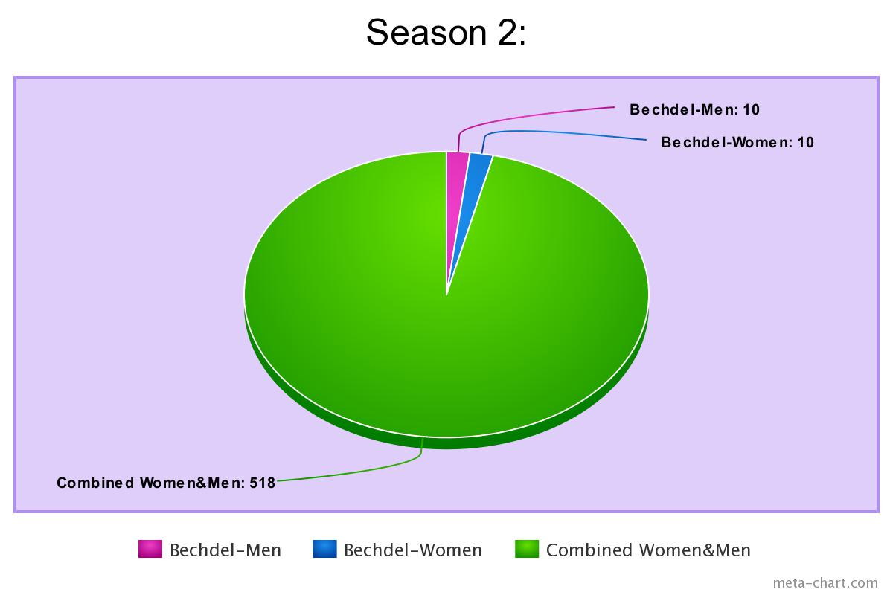
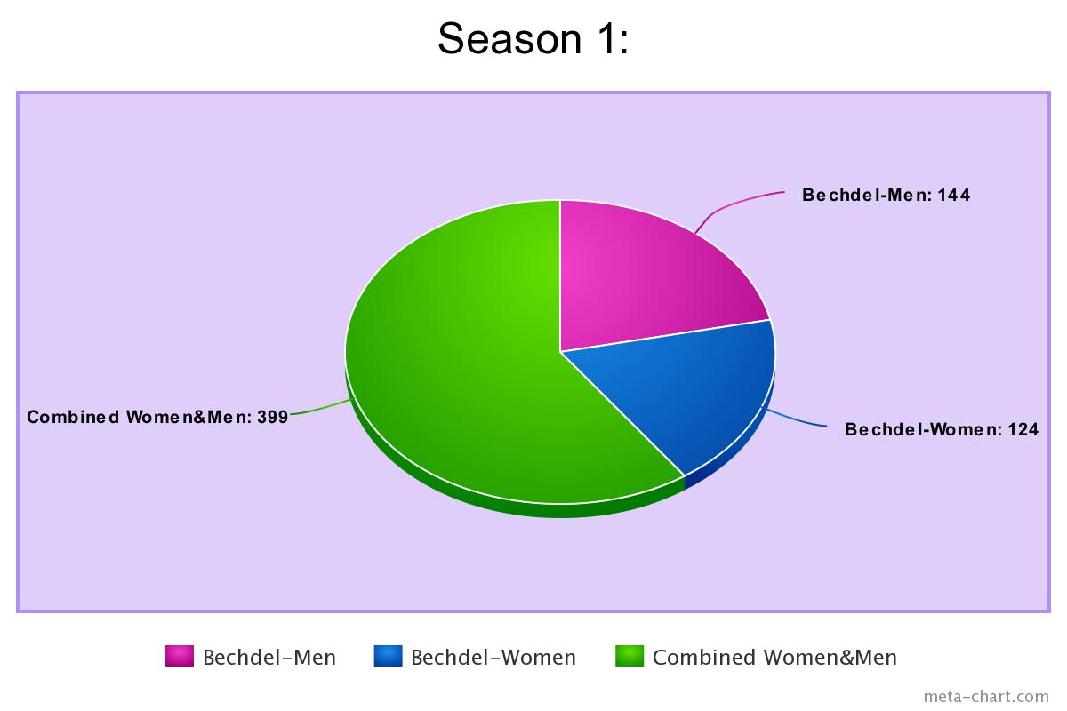

Slide 11
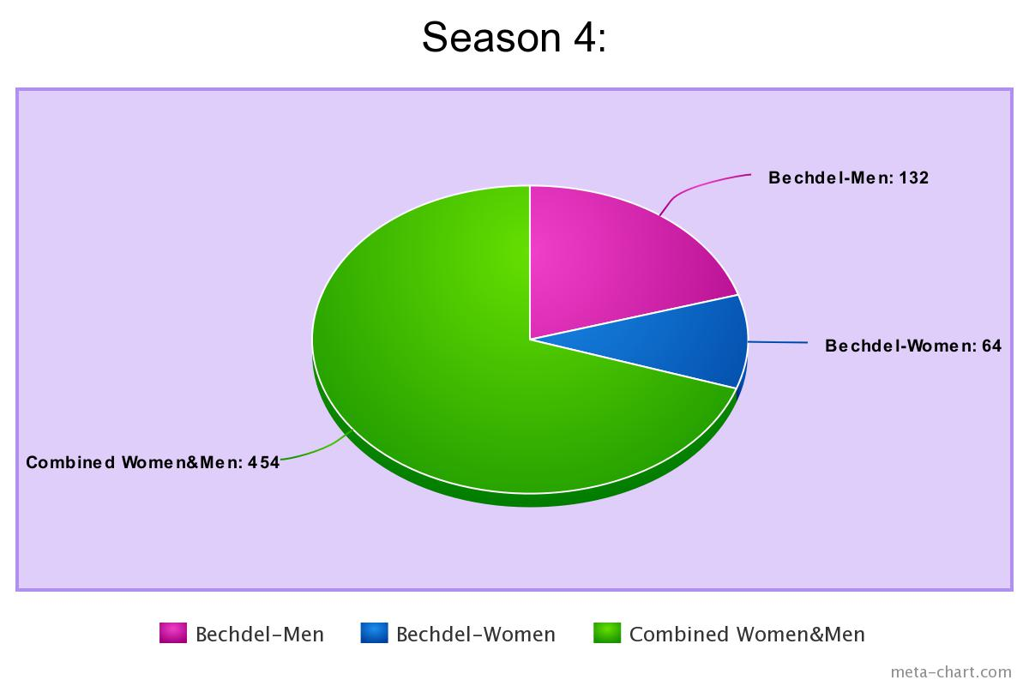
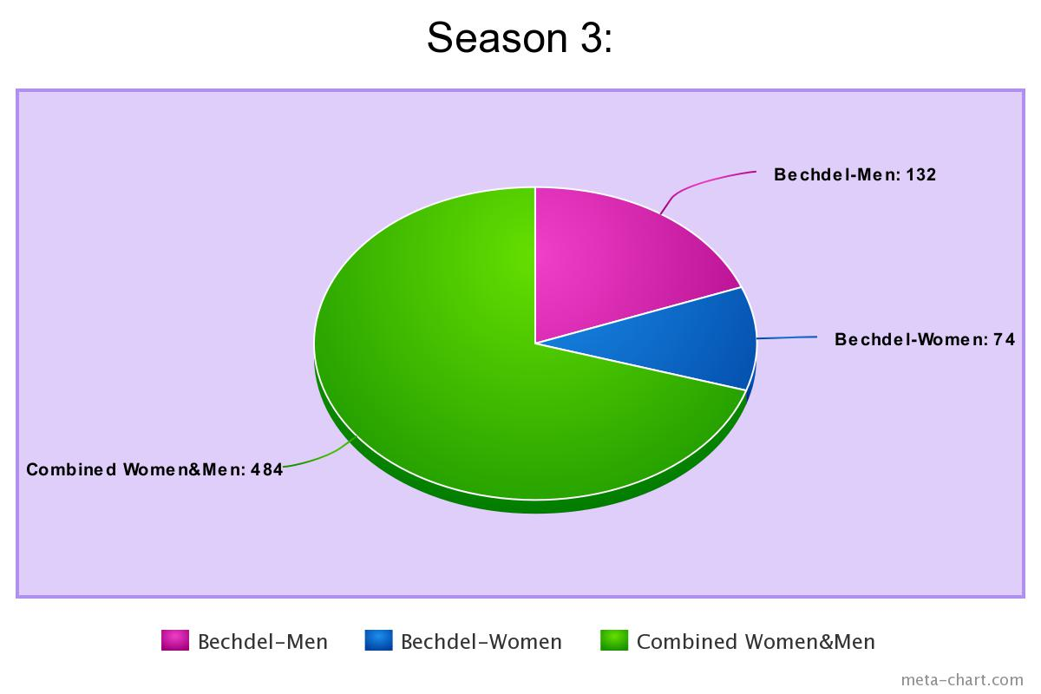

Slide 12
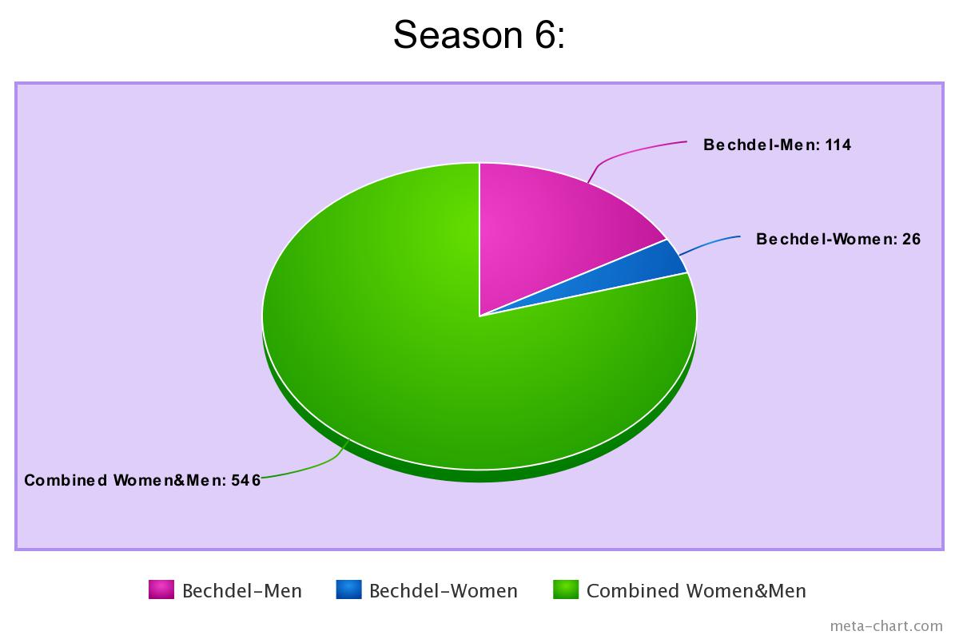
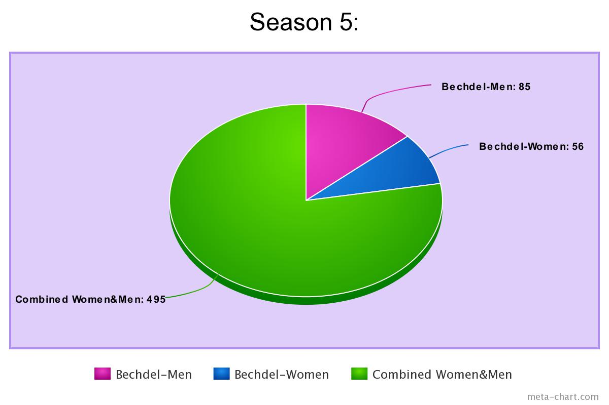

Slide 13
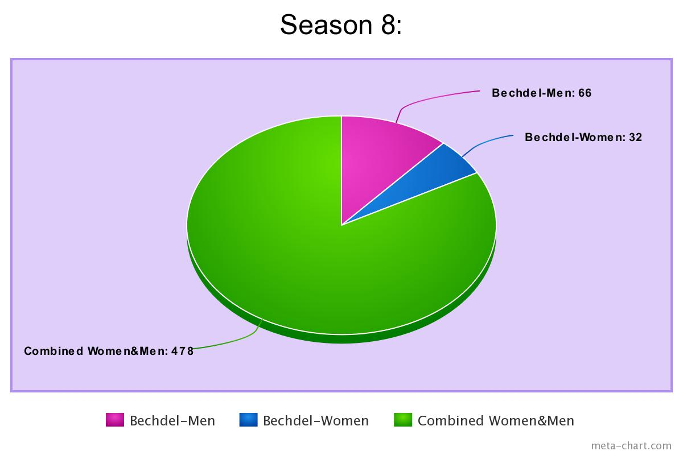
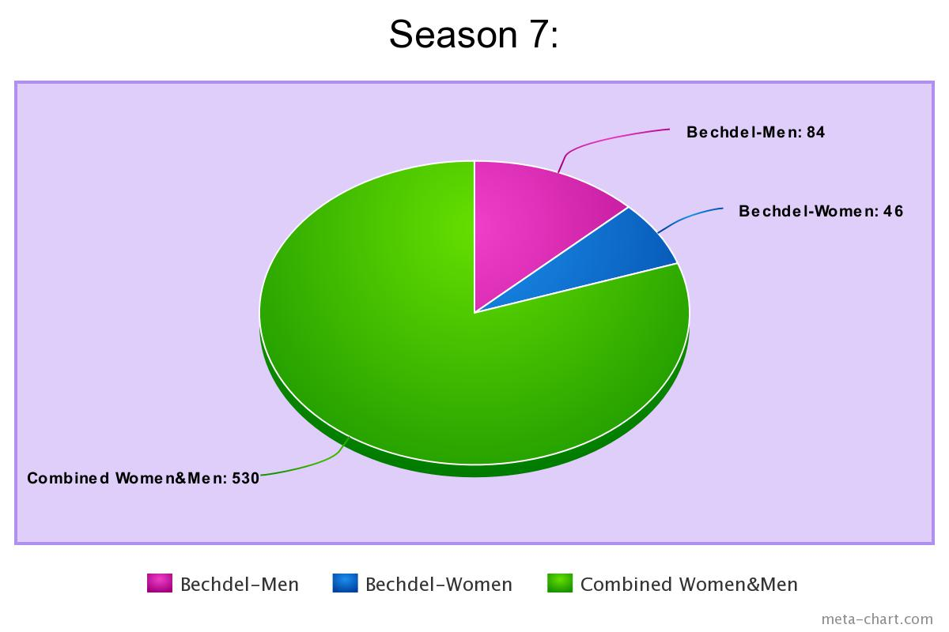

Slide 14



Slide 15
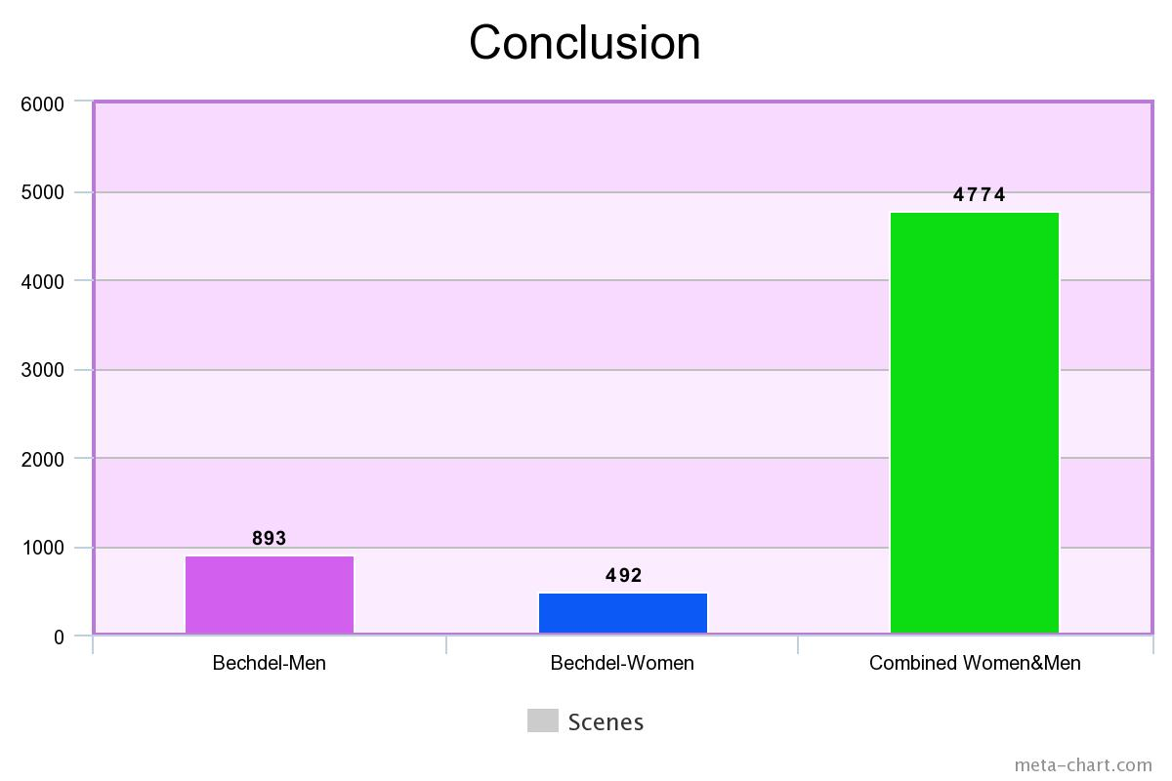

Slide 16
סיכום
כפי שכבר ציינו, בסדרה "חברים" יש 6 דמויות מרכזיות (3 גברים ו-3 נשים), כלומר קיים איזון מגדרי.
לכן בחרנו בסדרה "חברים" על מנת לבדוק את "מבחן בקדל החדש".
התוצאות מראות כי מספר הסצנות שמקיימות את "מבחן בקדל לגברים" הוא כמעט פי 2 ממספר הסצנות שמקיימות את "מבחן בקדל לנשים".
מכאן נובע שגם בימים אלו, בחברה המודרנית יש פער גדול מאוד בהתייחסות לנשים בהשוואה לגברים.

